Slide 1
スマートフォン
iPhone基本編
文字の入力方法を知ろう
令和7年4月

Slide 2
１．文字の入力
1-A
1-B
1-C
1-D
1-E
1-F
音声による入力……………………………………………P2
キーボードによる入力……………………………………P5
キーボードの切り替え………………………………………P7
文字の変換………………………………………………P１2
文字の削除………………………………………………P19
カーソルの移動……………………………………………P２２
目次

Slide 3
1
文字の入力
1

Slide 4
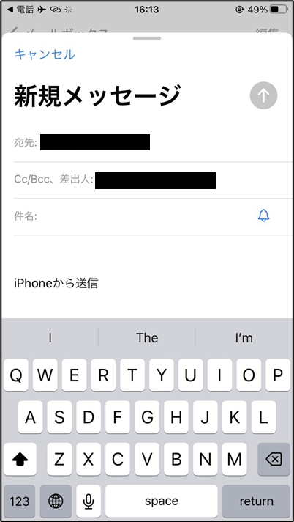
1-A
音声による入力
音声による文字の入力方法です
❶
タッチやスワイプによりテキストフィールドをダブルタップし、入力可能な状態にします
※連絡先登録時の氏名入力欄や、メールの件名や本文の入力欄、インターネットの検索ボックスなど入力したい文字を書き込みができる場所をVoiceOverでは「テキストフィールド」と表現します
音声による文字入力が行えるのはテキストフィールドに限ります
全てテキストフィールド
2

Slide 5
1-A
音声による入力
音声による文字の入力方法です
❷
画面を２本指でダブルタップし、｢ポポン｣という
合図の音がしたら入力したい内容を声に出します
※音声入力では声に出した内容が、テキストフィールド内に漢字かな交じり文で書き起こされます
非常に精度は高いですが、固有名詞や人名の場合は誤りが生じる場合があります
3

Slide 6
1-A
音声による入力
❸
音声入力の一時停止や終了の際は、再び２本指でダブルタップします
※音声入力であっても、｢テン｣や｢マル｣と口にすることで文章内に句読点を入れる事が可能です
また、改行が必要な場合は｢カイギョウ｣と口にします
｢？｣や｢！｣といった一部の記号も、｢ハテナ｣や｢ビックリマーク｣と口にすることで入力可能です
今スーパーに来てる
けどテン卵まだあったっけハテナカイギョウ気づいたらメールしてマル
メール文面
「今スーパーに来てるけど、卵まだあったっけ？
気づいたらメールして。」
()マーク ➡ 始まりは｢カッコ｣、終わりは｢カッコトジ｣と伝えます
｢｣マーク ➡ 始まりは｢カギカッコ｣、終わりは｢カギカッコトジ｣と伝えます
→←↓↑ ➡ ｢上向き矢印｣などと矢印の向きを伝えます。（「向き」という言葉が重要）
4

Slide 7
1-B
キーボードによる入力
iPhoneのキーボードを使用して手入力を行う場合は、
以下の2つの方法をおすすめします
スプリットタップ
１本指で画面を触りながら、もう１本の指で画面をタップする操作です。画面上に触れた指が選択している項目を決定、実行します。例えば、｢日本語かな｣キーボードであれば、１本の指で行の頭の文字(ア行の場合はあ)に触れたまま、もう１本の指でタップしていくことでその行の文字から順番に入力できます。｢あ｣行を触れながらもう１本の指で４回タップすると｢え｣が入力できます。｢English(Japan)｣キーボードや｢日本語ローマ字｣キーボードであれば、１本目の指でアルファベットを探し、もう１本の指でタップすることで選択していた文字を決定していくことができます。
❶
5

Slide 8
1-B
キーボードによる入力
iPhoneのキーボードを使用して手入力を行う場合は、
以下の2つの方法をおすすめします
タッチ入力モード
文字入力時に１本指で入力したい文字に触れ、指を離した瞬間に文字が決定、入力されます。テキストフィールド選択時に｢ローター｣で｢入力モード｣を選び、上下のスワイプで｢タッチ入力モード｣に切り替えることで使用できるようになります。｢English(Japan)｣キーボードや｢日本語ローマ字｣キーボードでの入力時には特に便利です。また、｢日本語かな｣キーボードでは入力したい文字の行頭の文字に触れたまま１秒ほど待つと、行頭の文字の上下左右にその行の残りの文字が表示されるので、そのまま指をスライドして目的の文字に触れたら指を離して文字を決定します。
❷
6

Slide 9
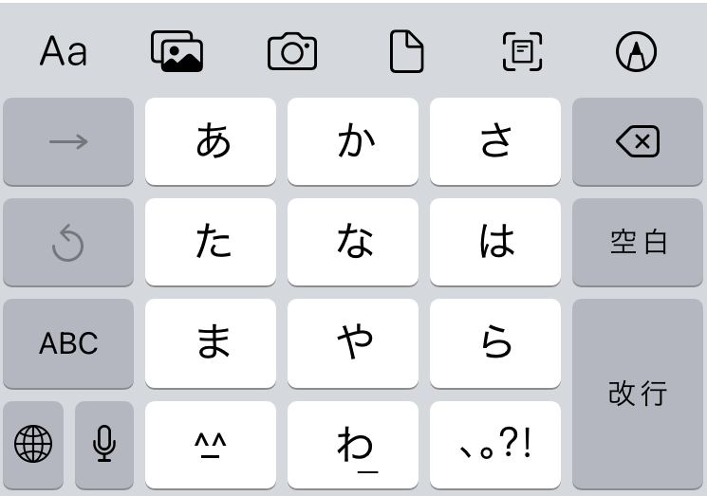
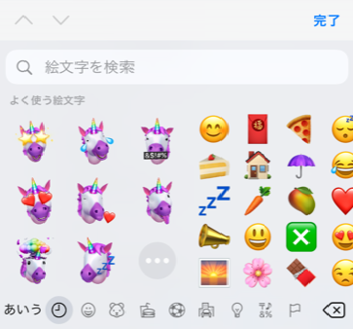
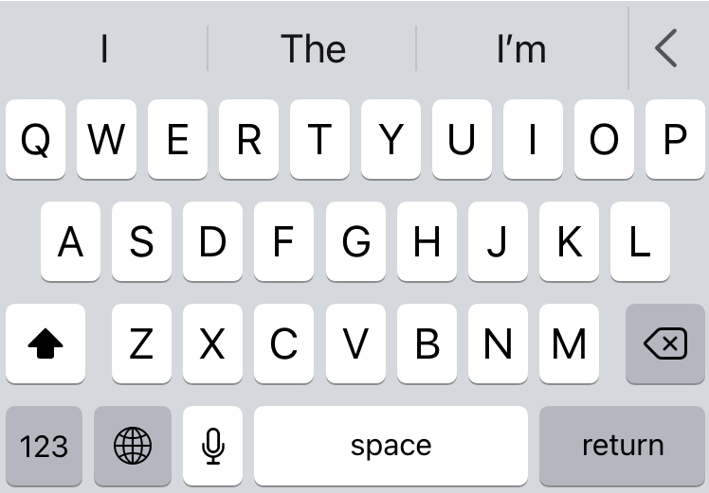
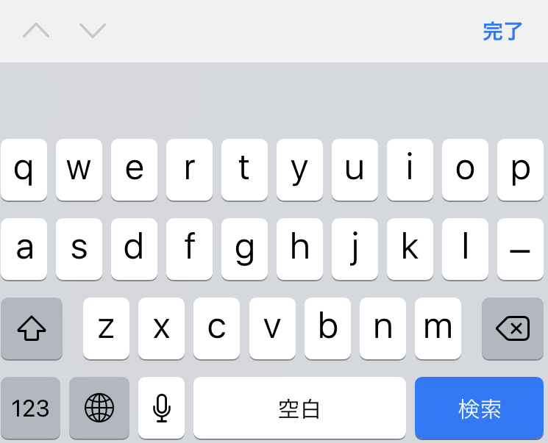
1-C
キーボードの切り替え
各キーボードの左下の言語キーをタッチしてダブルタップ、
またはスプリットタップによりキーボードが切り替えることができます
日本語かなキーボード
絵文字
❶
❹
※初期設定では「日本語かな」・「絵文字」・「イングリッシュジャパン」の３つがあります
一覧表示後は、目的のキーボード名を読み上げるまで指を上へスライドさせ、それから指を離すと素早く目的のキーボードに切り替えることが可能です
English[Japan]
日本語ローマ字
❷
❸
｢空白｣ではなく[space]と表示
漢字ローマ字変換可能
7

Slide 10
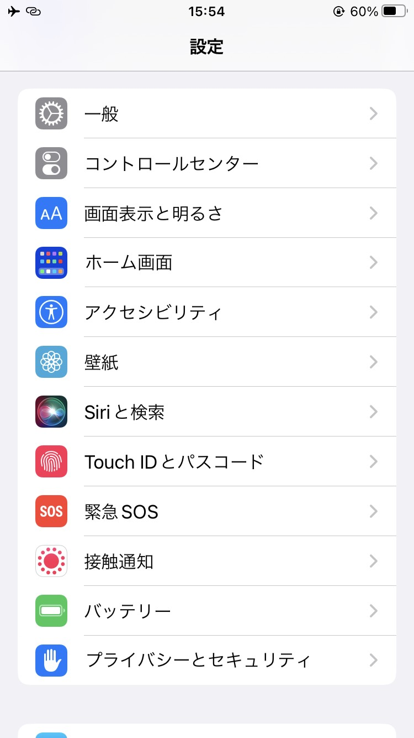
1-C
キーボードの切り替え
キーボードを切り替えてみましょう
❶
Siriを起動して｢設定アプリを開いて｣と声をかけます
❷
｢一般｣をダブルタップします
8

Slide 11
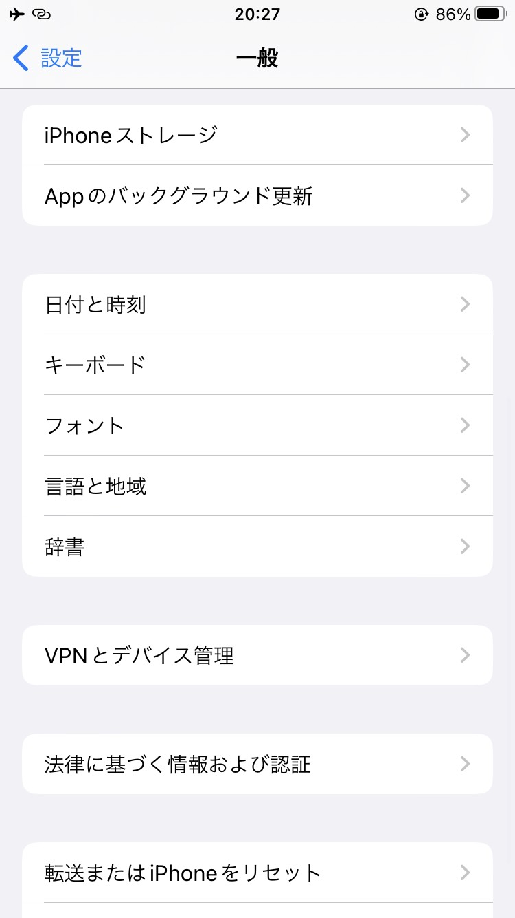
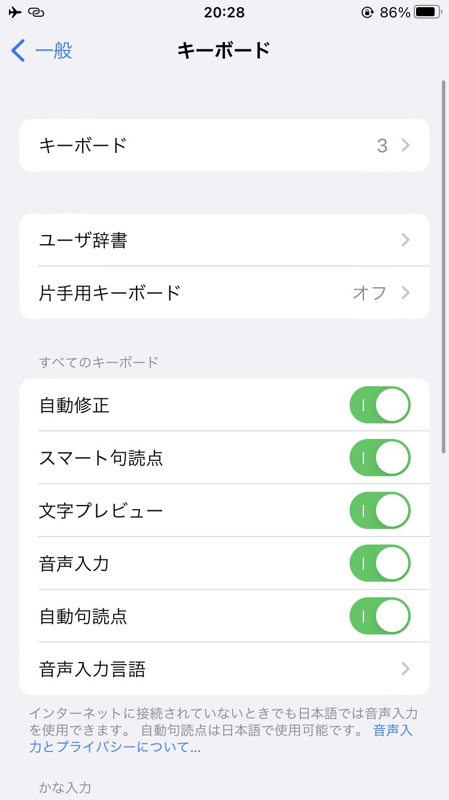
1-C
キーボードの切り替え
キーボードを切り替えてみましょう
❸
｢キーボード｣をダブルタップします
❹
再び｢キーボード｣を
ダブルタップします
9

Slide 12
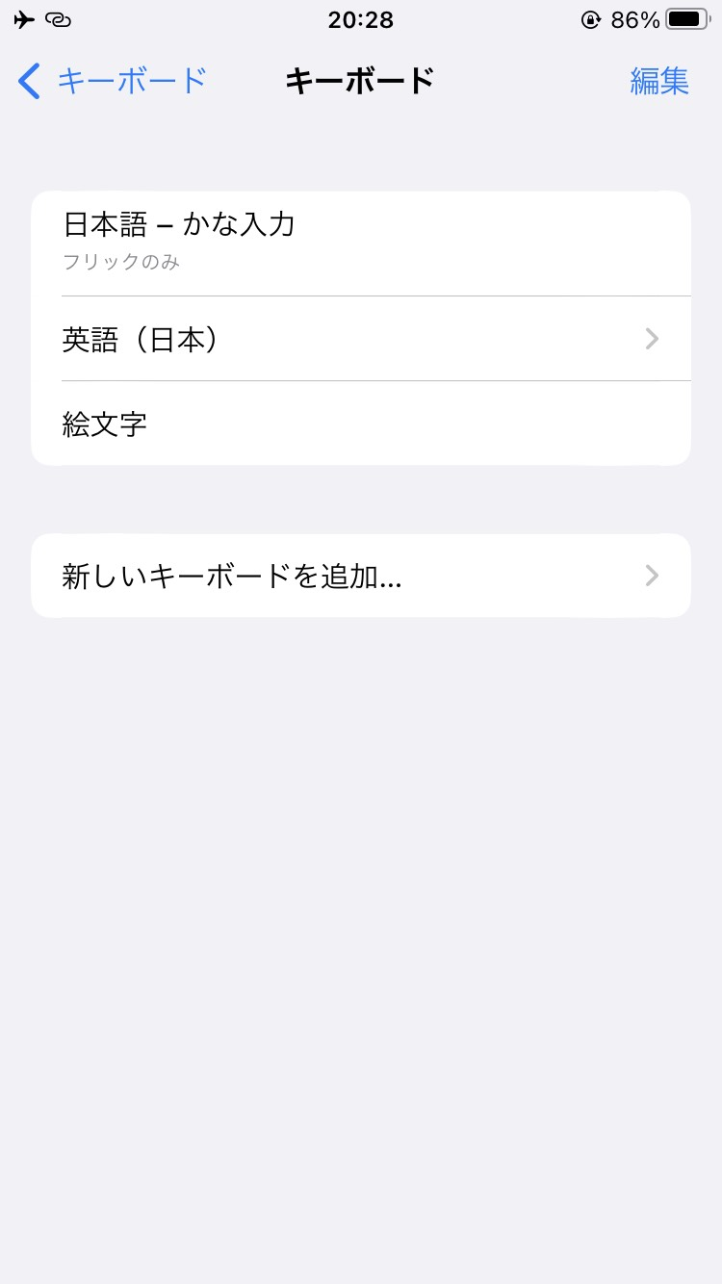
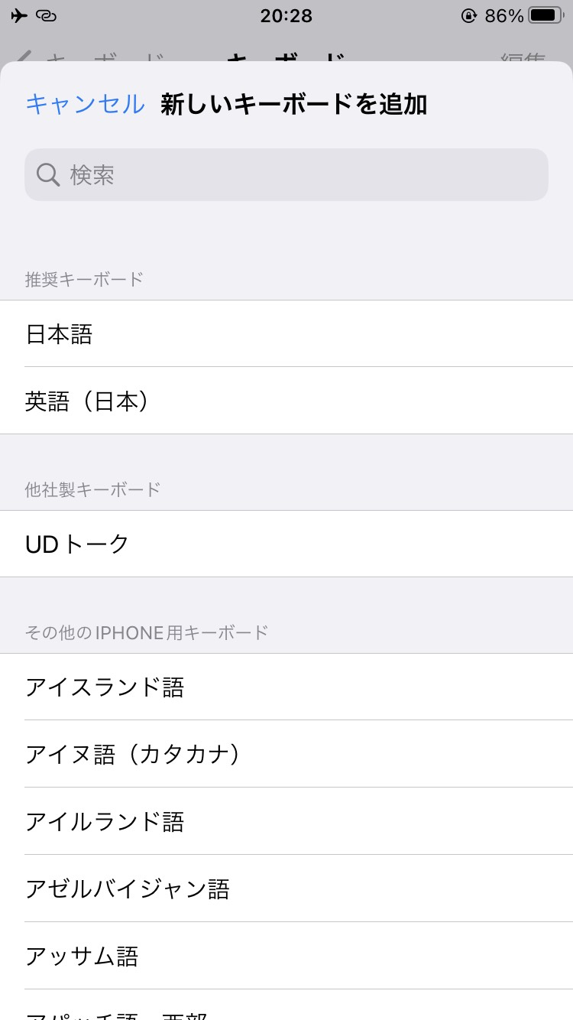
1-C
キーボードの切り替え
キーボードを切り替えてみましょう
❺
｢新しいキーボードを追加｣を
ダブルタップします
❻
｢日本語｣をダブルタップします
１0

Slide 13
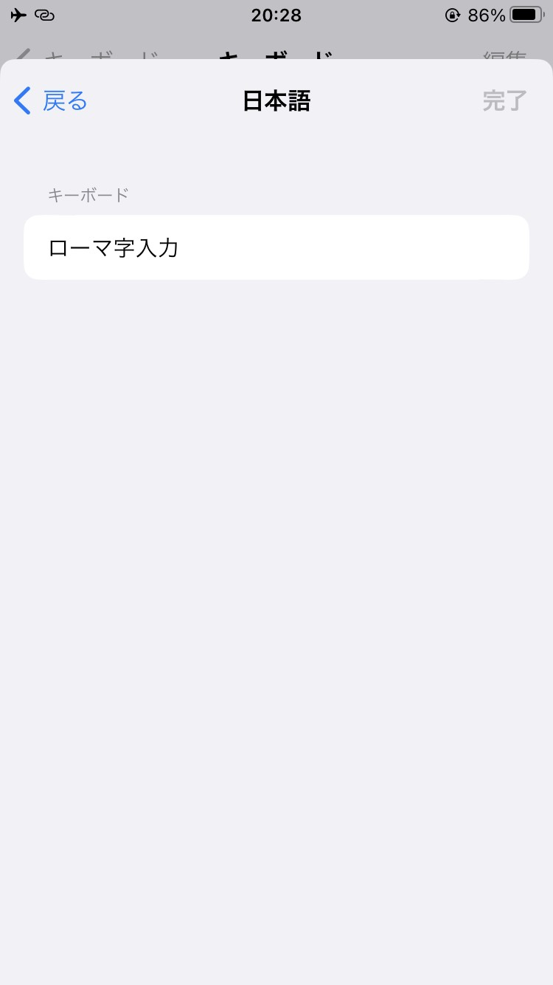
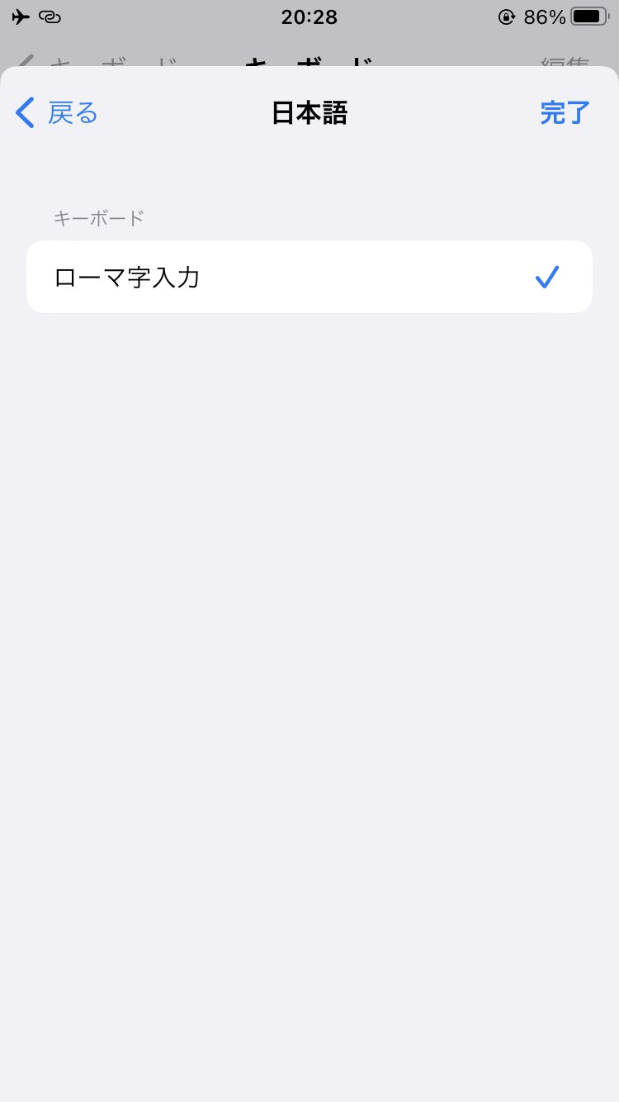
1-C
キーボードの切り替え
キーボードを切り替えてみましょう
❼
｢ローマ字入力｣を
ダブルタップします
❽
画面右上の｢完了｣を
ダブルタップします
※｢日本語ローマ字｣キーボードが追加されます
１1

Slide 14
1-D
文字の変換
文字変換時の注意点です
iPhoneのキーボードを使用して手入力を行う場合、漢字変換は自分で選択して行う必要があります。VoiceOverを使用していれば、候補の漢字の説明を読み上げてくれます。また、パソコンと同じようによく使う変換ほど上位に表示されるようになりますので、人により同じ文字でも変換候補の並び順が異なる場合があります。
1２

Slide 15
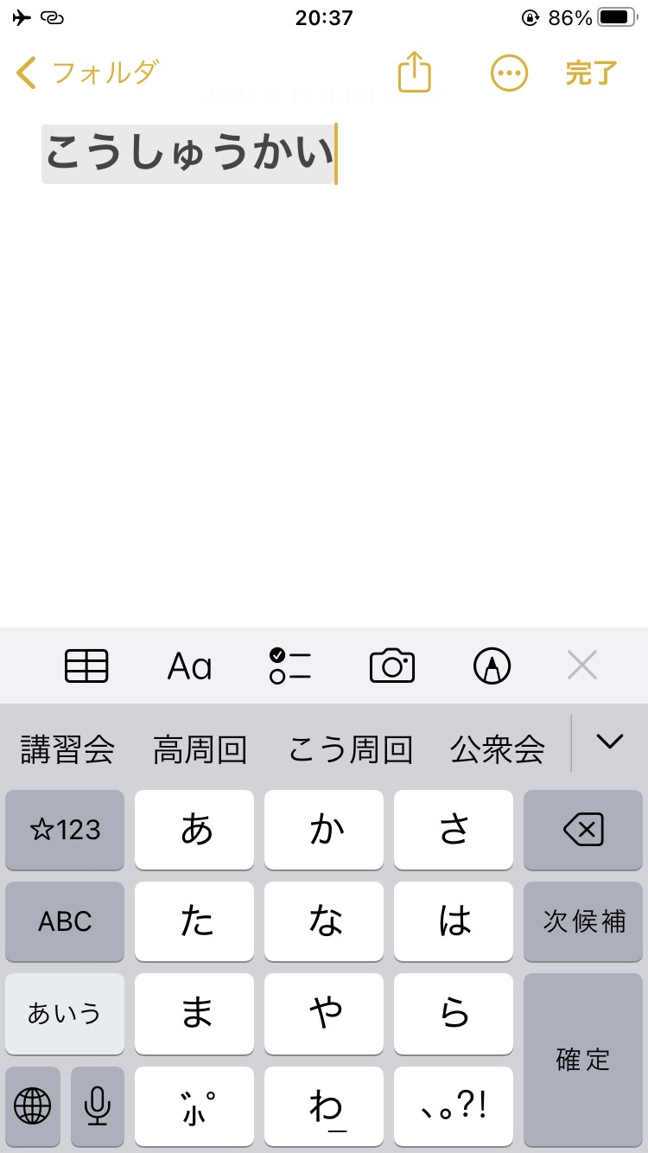
1-D
文字の変換
VoiceOverのジェスチャーを利用して文字変換をしてみましょう
❶
各種キーボードで文字入力を行います
❷
キーボード上で下にスワイプします
※スワイプを続けると変換候補を次々に選択していきます
１3

Slide 16
1-D
文字の変換
VoiceOverのジェスチャーを利用して文字変換をしてみましょう
❸
適切な変換候補をダブルタップ
します
※ダブルタップすると
変換されます
14

Slide 17
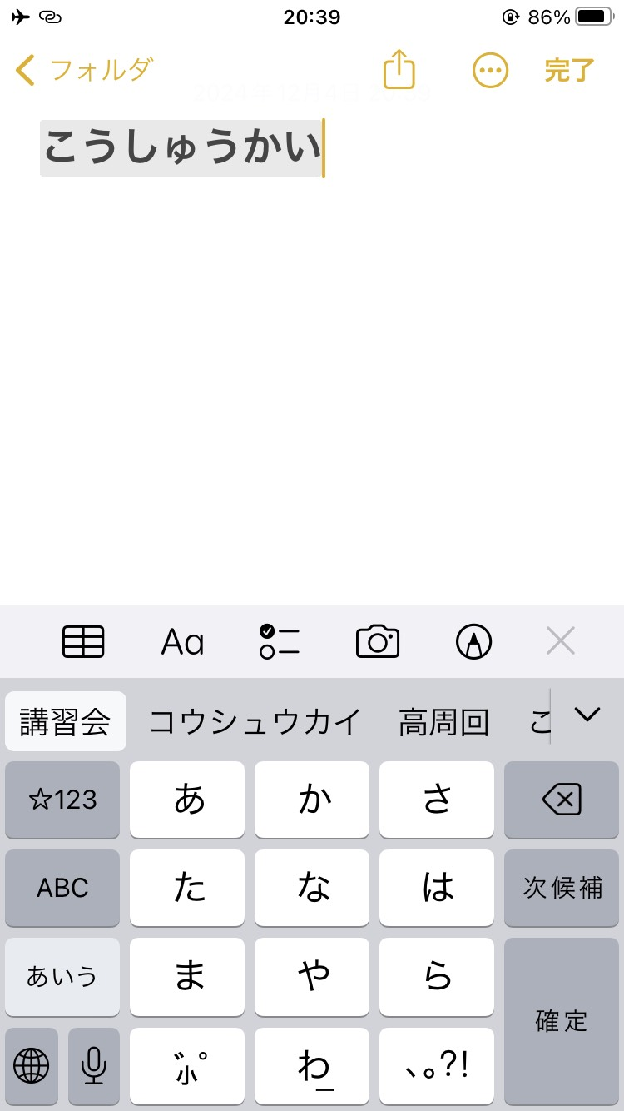
1-D
文字の変換
変換候補表示を利用して文字変換をしてみましょう
❶
各種キーボードで文字入力を行います
❷
キーボード上部に変換候補が
表示されます
１5

Slide 18
1-D
文字の変換
変換候補表示を利用して文字変換をしてみましょう
❸
左右のスワイプで目的の漢字を見つけたらダブルタップします
※ダブルタップすると
変換されます
16

Slide 19
1-D
文字の変換
キーボードの次の候補を利用して文字変換をしてみましょう
❶
各種キーボードで文字入力を行います
❷
キーボード右側の｢次候補｣を
ダブルタップします
１7

Slide 20
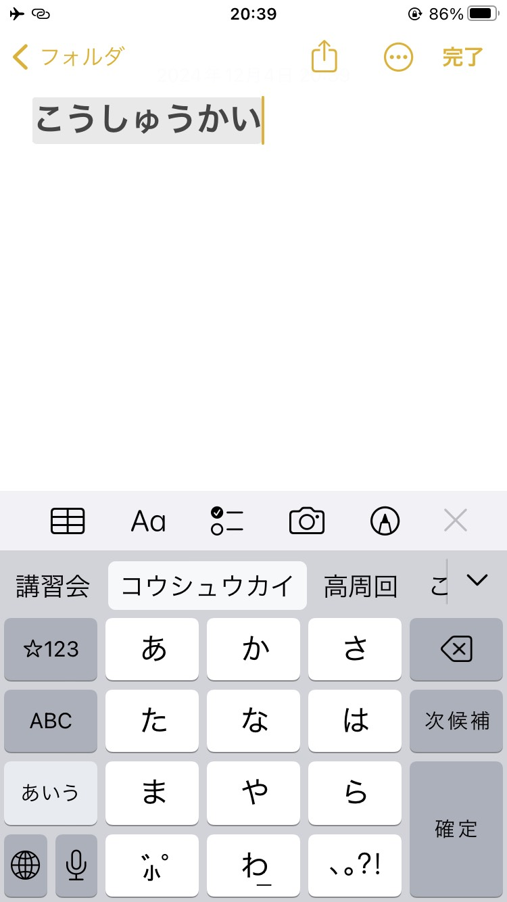
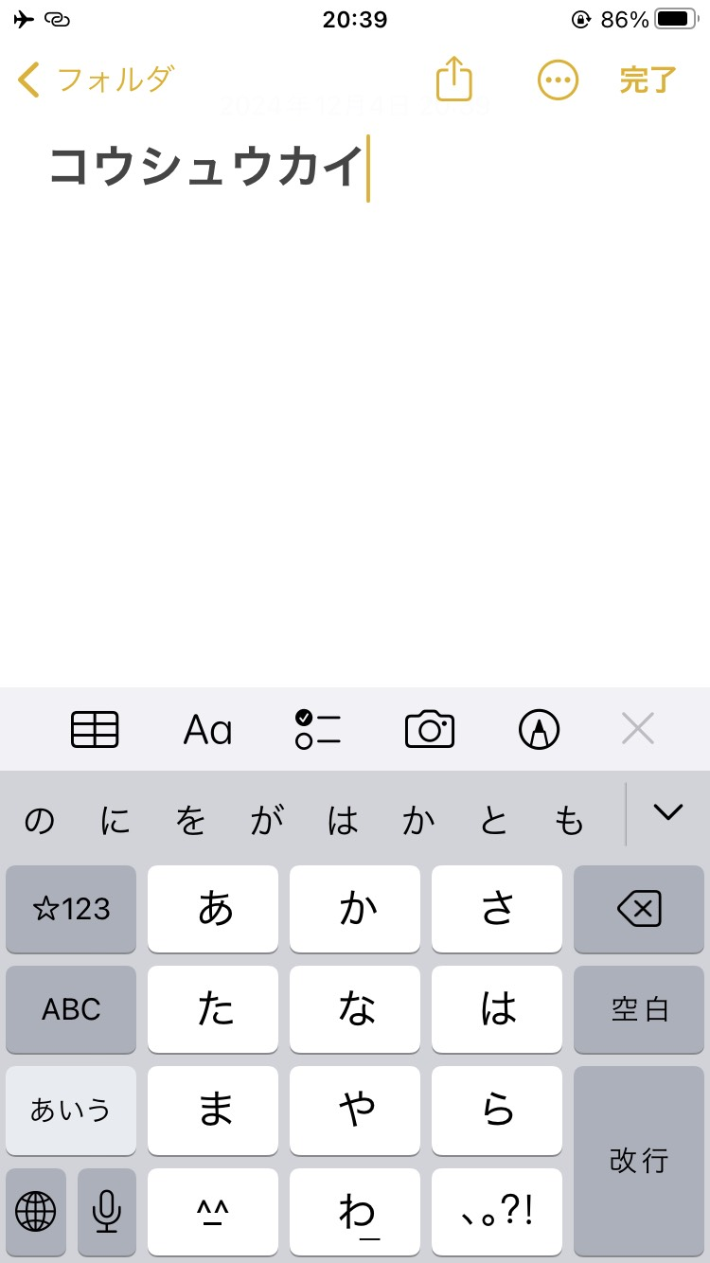
1-D
文字の変換
キーボードの次の候補を利用して文字変換をしてみましょう
❸
次候補のダブルタップを続けると変換候補を次々に選択していきます
❹
適切な変換候補を
ダブルタップします
※ダブル
タップすると
変換されます
１8

Slide 21
1-E
文字の削除
文字の削除に関する説明です
音声入力でもキーボード入力でも入力ミスがあった場合はキーボードで文字を削除します。誤りに気付いた場合には、表示しているキーボード右上の｢削除｣キーにタッチしてダブルタップするかスプリットタップを行います。ダブルタップやスプリットタップを行うたびに一文字ずつ削除されます。
いずれのキーボードも｢削除｣キーは画面の右端にあります。画面右下から上に向かって指をスライドしていくと発見しやすいです。
19

Slide 22
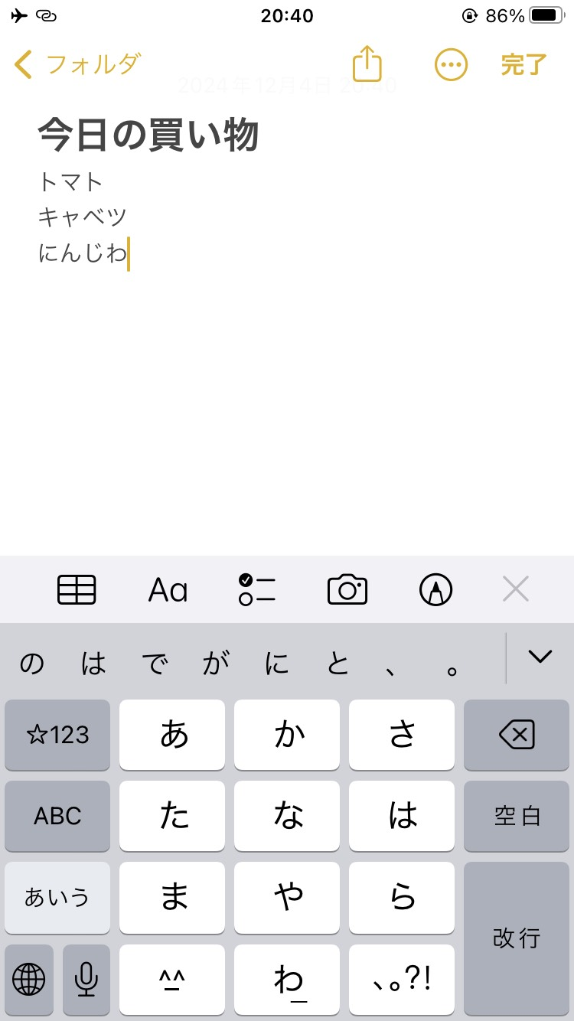
1-E
文字の削除
文字の削除方法です
❶
削除したい文字の右側に
カーソルを合わせます
❷
キーボード右側の削除ボタンを
ダブルタップします
２０

Slide 23
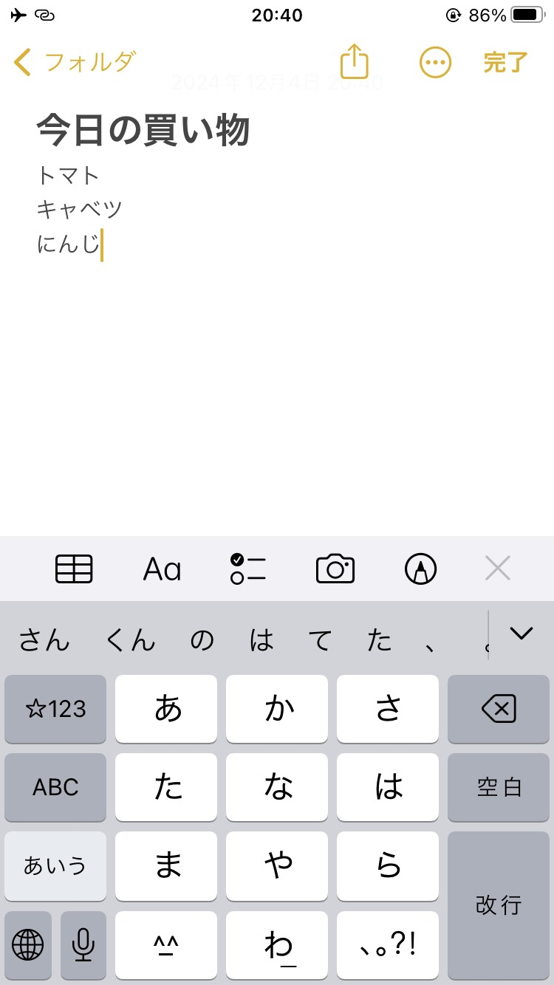
1-E
文字の削除
文字の削除方法です
❸
カーソルの左側にある文字が
削除されます
※間違えて「削除」キーを長押しすると、すべて消えてしまうことがあるので注意が必要です
２1

Slide 24
1-F
カーソルの移動
カーソルの移動に関する説明です
iPhoneでもパソコンと同じようにカーソル位置を移動して文字を削除したり、挿入したりすることが可能です。
メモ内容や予定の書き換えなど修正が必要な場面は
入力直後だけとは限らないため
カーソルの移動方法を覚えておくと便利です。
２２

Slide 25
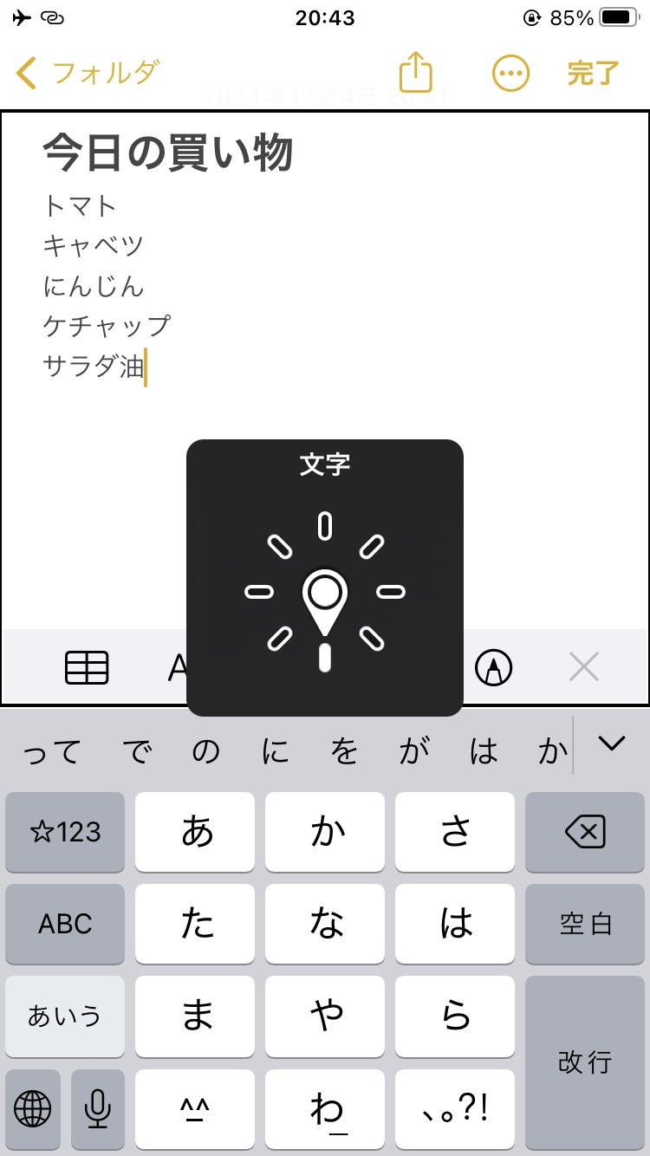
1-F
カーソルの移動
カーソルの移動方法です
❶
ローターを使用して｢文字｣、｢単語｣、｢行｣
などカーソルを移動したい単位を選択します
※スライドの画像は「文字」の場合です
２3

Slide 26
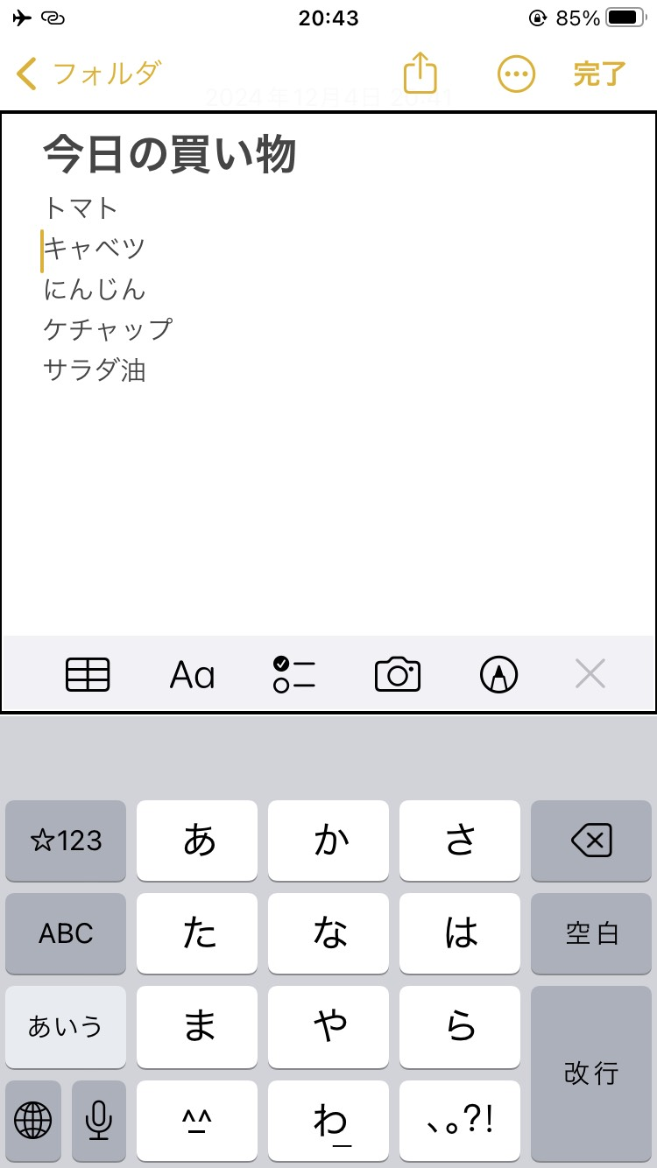
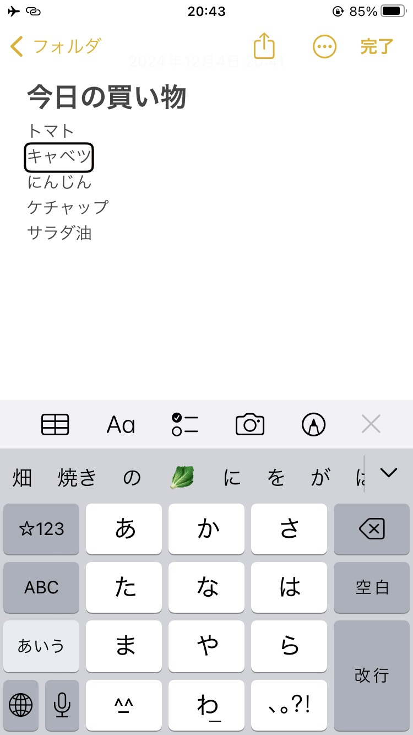
1-F
カーソルの移動
カーソルの移動方法です
❷
上下スワイプすると❶の手順で選択した単位でカーソル位置が移動します
「文字」の場合
「単語」「行」の場合
※ローターを｢文字｣に合わせてカーソル移動を行うと、漢字の詳細やひらがな・カタカナの判別など、情報を一文字ずつ読み上げてくれます
２4

Slide 27
1-F
カーソルの移動
カーソルの移動方法です
❸
カーソル位置を確認し、文字の削除や入力を行います※削除や入力方法はこれまでと同様です
２5

Slide 28
1-F
カーソルの移動
カーソル位置の読み上げルールです
iPhoneのVoiceOverの場合、｢カーソルを動かしたとき通過した文字を読み上げる｣というルールになっています。
例えば｢あいう｣と文字が並んでいて、カーソルが｢あ｣の前にある状態だった場合、下スワイプをするとカーソルは｢あ｣を通過するので｢あ｣と音声が出て、カーソルは｢あ と いの間｣に移動します。
あ い う
「あ」
あ い う
下スワイプ
この状態で上スワイプすると、カーソルはやはり｢あ｣を通過するので｢あ｣と音声が出ますが、カーソルは｢あ の左｣に移動しているということになります。カーソルがまたいだ文字を読み上げるイメージです。
あ い う
「あ」
あ い う
上スワイプ
２6

